Slide 1


使用Jmeter进行接口测试
EWANG
讲师的CSDN博客地址
https://blog.csdn.net/henni_719

Slide 2

Jmeter工作界面及脚本录制
本部分主要讲以下内容：
Jmeter工作界面
菜单栏、快捷菜单
脚本工作区
参数配置区
使用Jmeter录制脚本

Slide 3
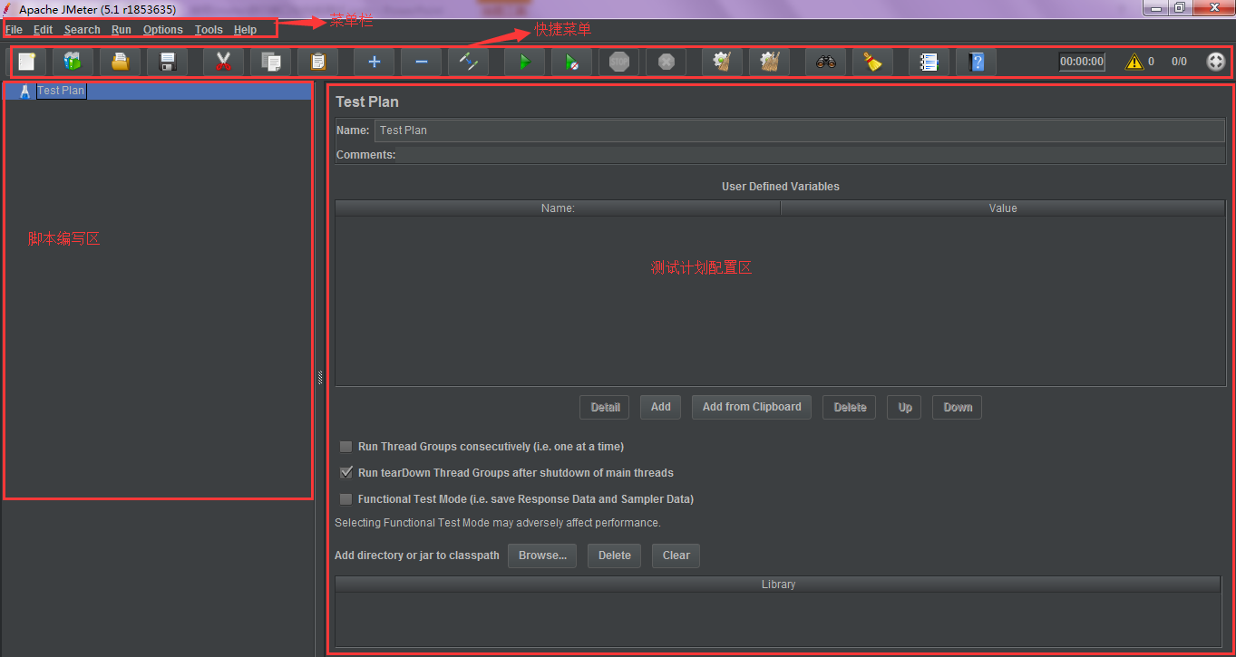
Jmeter工作界面

Slide 4
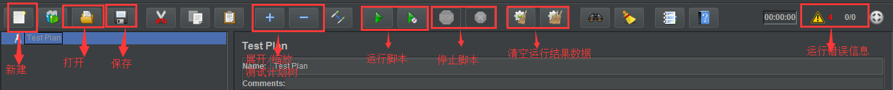
Jmeter工作界面---菜单栏、快捷菜单
菜单栏这部分这里不做介绍，看名知意，这里提出‘Tool->Function Helper Dialog’这个功能，这是Jmeter函数帮助，使用Jmeter中的某些函数时，可以在这个里查找使用方法。
快捷菜单功能栏中常用功能栏描述截图如下：

Slide 5
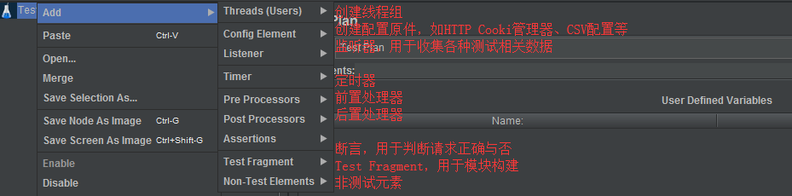
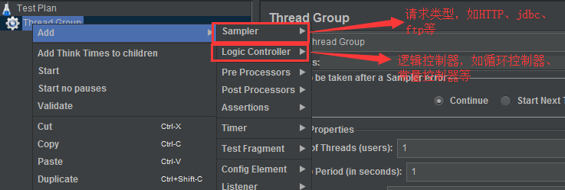
Jmeter工作界面---脚本工作区
脚本工作区，必须先有一个测试计划‘Test Plan’，测试脚本的编写表示一个测试计划。点击‘Add’目录下个功能模块作用：
线程组创建完毕之后，右击之后，‘Add’ 目录下功能模块说明，其他的与‘Test Plan’一样，这里只描述两个不同的功能：

Slide 6
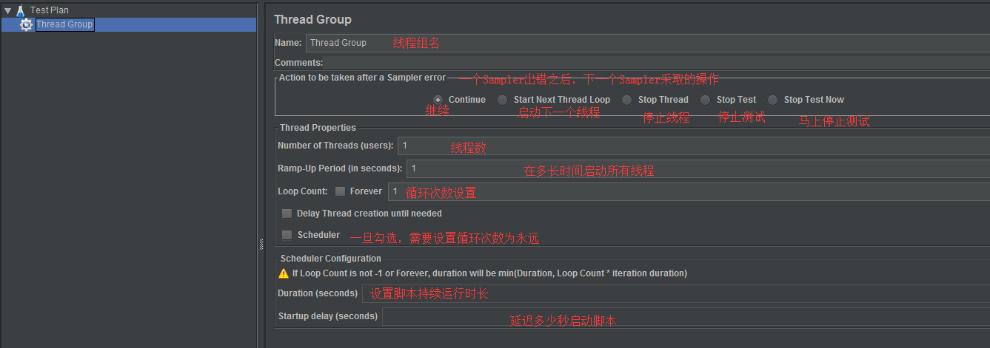
Jmeter工作界面---参数配置区
由于参数页面比较多，这里不一一讲解，这里给出线程组参数设置页面：

Slide 7
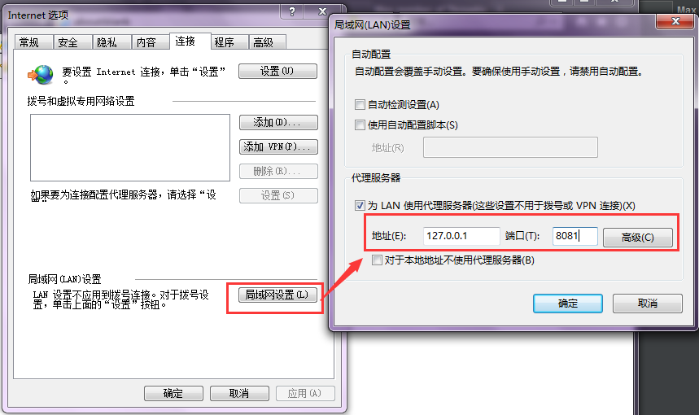
使用Jmeter录制脚本
脚本录制工具很多，比较流行的是Badboy，Badboy这款软件操作比较简单，关于使用，可以网上百度，如果百度之后还不知道怎么用，在联系我。这里讲的是Jmete自带的录制工具。具体操作步骤如下：
一、 给浏览器设置代理服务，操作截图如下：

Slide 8
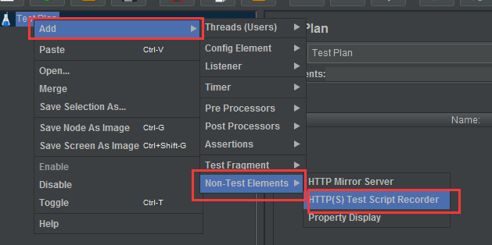
使用Jmeter录制脚本
二、添加‘no-test element->HTTP(S) Test Script Recorder’:

Slide 9
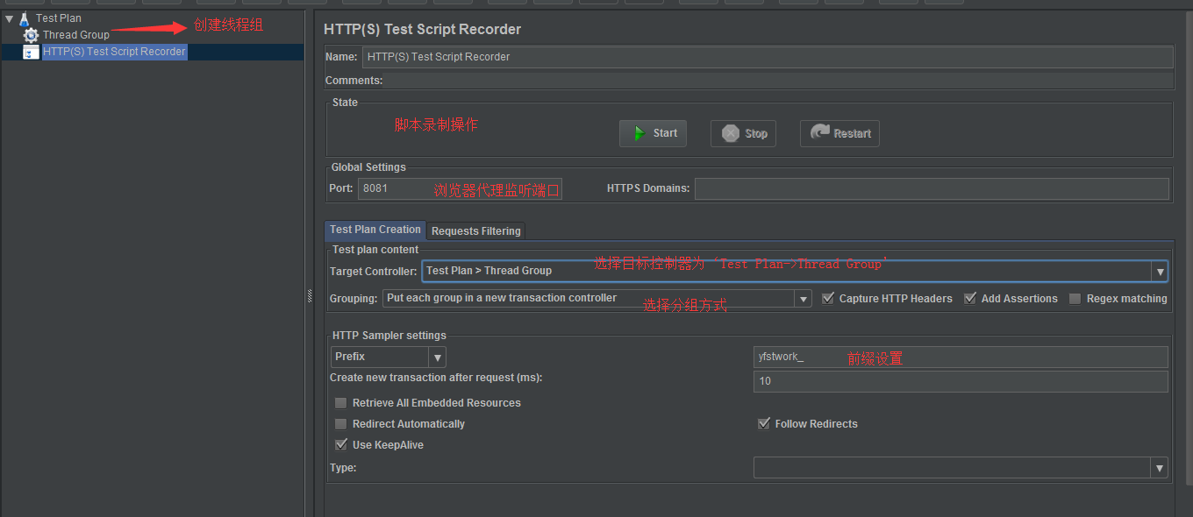
使用Jmeter录制脚本
三、配置‘HTTP(S) Test Script Recorder’：

Slide 10
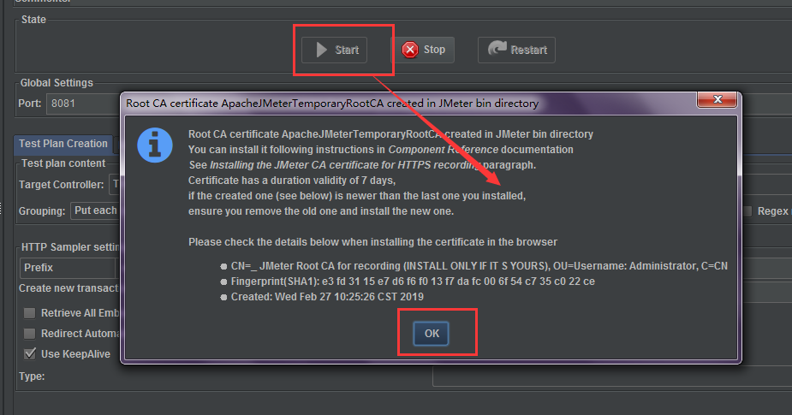
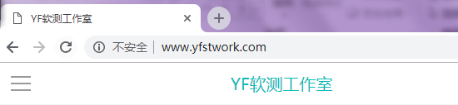
使用Jmeter录制脚本
四、点击开始，在弹出窗口点击‘OK’:
五、在浏览器端访问‘www.yfstwork.com’进行相关操作：

Slide 11
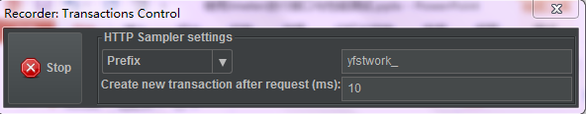
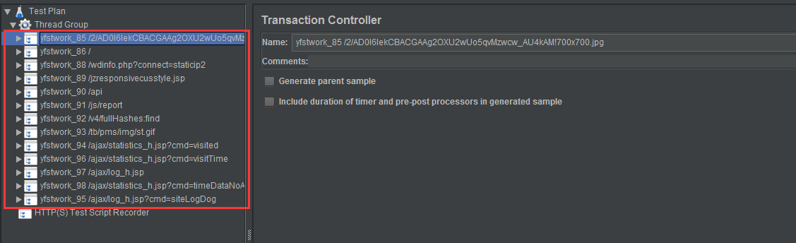
使用Jmeter录制脚本
六、点击‘Stop’停止录制:
七、录制成功的脚本截图如下：

Slide 12
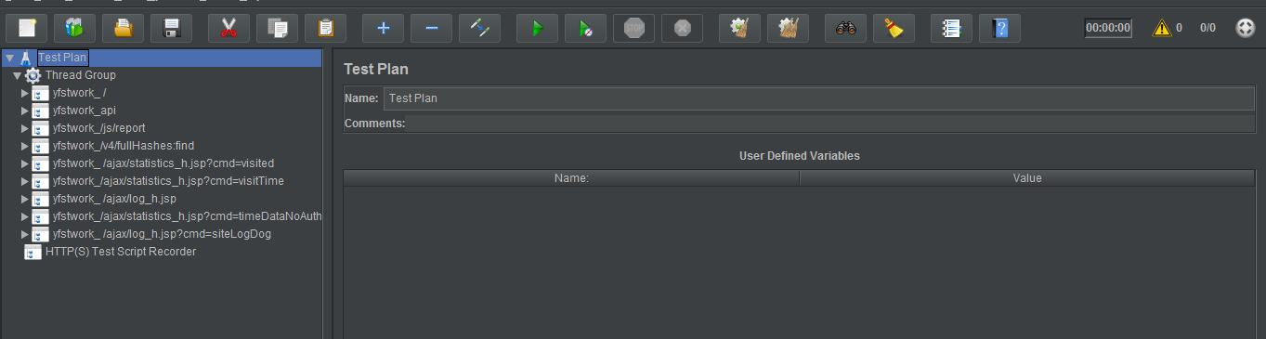
使用Jmeter录制脚本
八、编辑脚本，编辑完毕截图如下:
至此，使用Jmeter录制脚本已经完成。下一章节，讲手动编写脚本，其中的脚本设计及组织形式，也适用Jmeter录制脚本的调整。个人偏向于手动编写Jmeter脚本，录制脚本会产生许多无用的请求，在使用前还需要调整修改，才能使用，同时也不了解相关接口的功能，及主要参数构造。

Slide 13
THANKS
本课程由 EWANG 提供
CSDN网站：www.csdn.net
企业服务：http://ems.csdn.net/
人才服务：http://job.csdn.net/
CTO俱乐部：http://cto.csdn.net/
高校俱乐部：http://student.csdn.net/
程序员杂志：http://programmer.csdn.net/
CODE平台：https://code.csdn.net/
项目外包：http://www.csto.com/
CSDN博客：http://blog.csdn.net/
CSDN论坛：http://bbs.csdn.net/
CSDN下载：http://download.csdn.net/

